Slide 1
5.Contact 데이터 추가 기능 구현 컴포넌트 응용

Slide 2
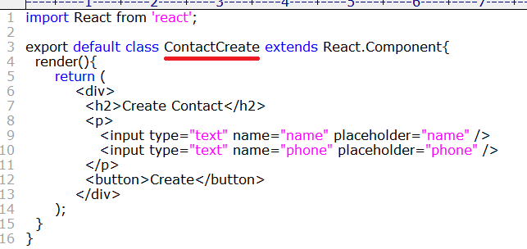
1.ContactCreate.js파일 생성

Slide 3
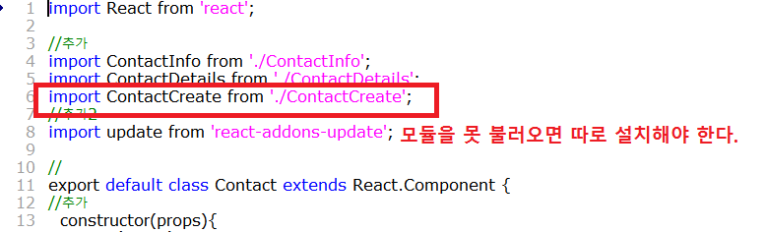
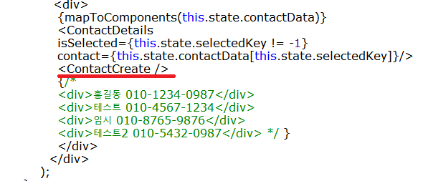
2.Contact 작업(import)

Slide 4
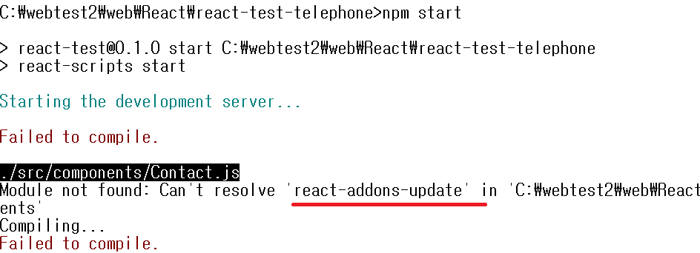
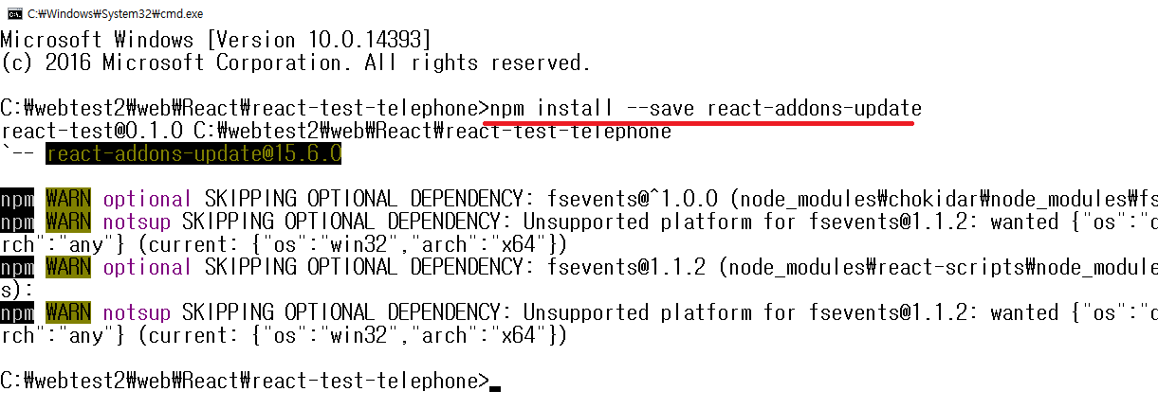
3. npm start 실행시 에러유발
실행시 모듈을 못불러오면 다음과 같이 설치한다.
npm install –save react-addons-update

Slide 5
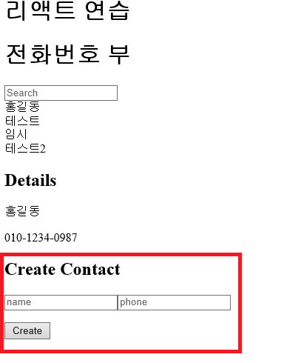
4.모듈 설치하고 실행 결과화면

Slide 6
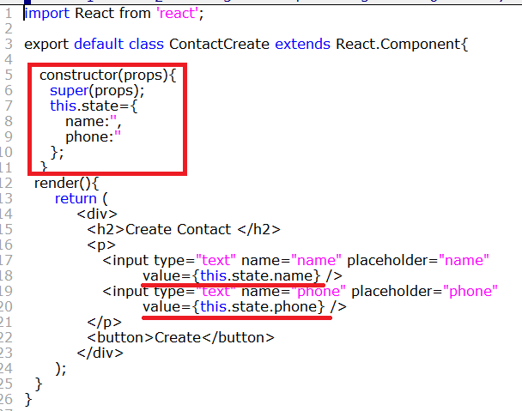
5.ContactCreate 작업(생성자와 입력부분 초기화 작업)

Slide 7
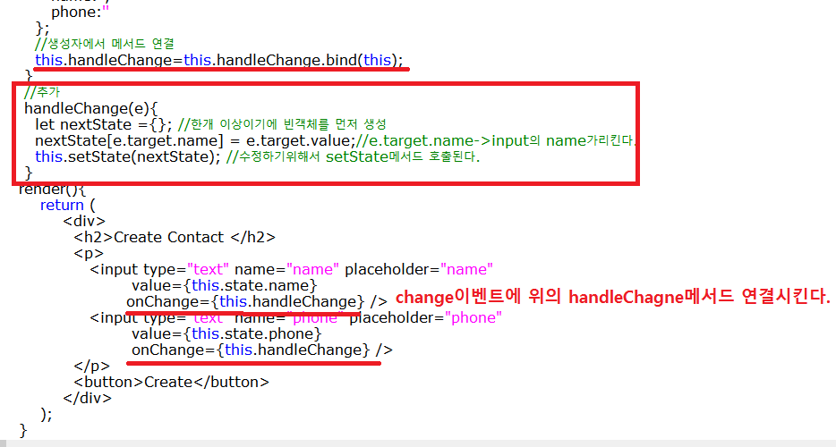
6.ContactCreate 작업(handleChange메서드 작성 및 연결)

Slide 8
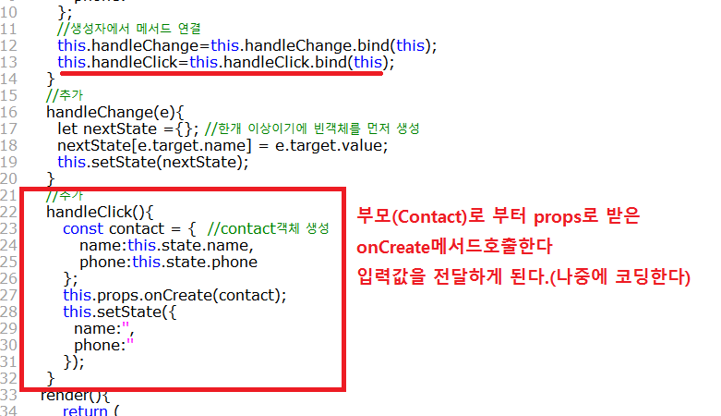
7.ContactCreate 작업(handleClick 메서드 작성 및 연결)

Slide 9
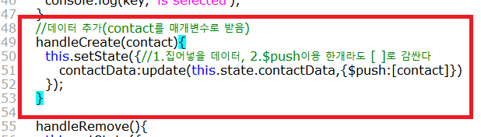
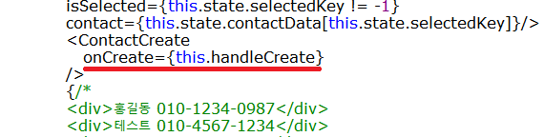
8.Contact 작업(onCreate props로 전달)
ContactCreate에게 props로
onCreate를 전달하게 된다.

Slide 10
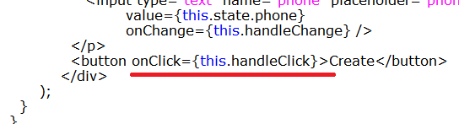
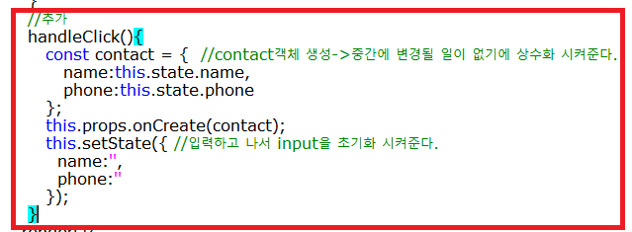
9.ContactCreate 작업(버튼이벤트연결과 handclick()완성)

Slide 11
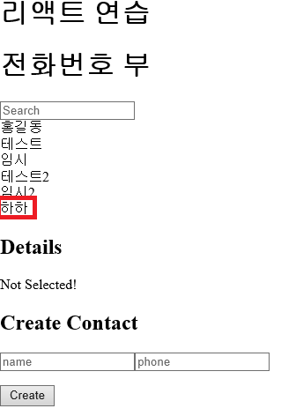
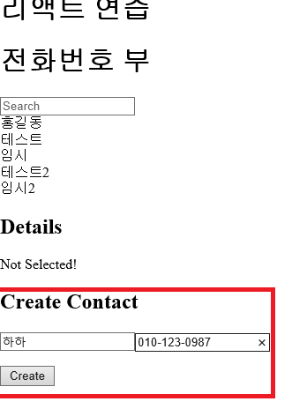
10.최종 실습 결과(npm start)

